Slide 1

Inspirationsmaterial för lektioner och föräldramöten
Plats
Ditt namn
Notes:
Denna föreläsning är ett inspirationsmaterial och får ändras för att passa din klass eller kanske till ett föräldramöte?

Slide 2
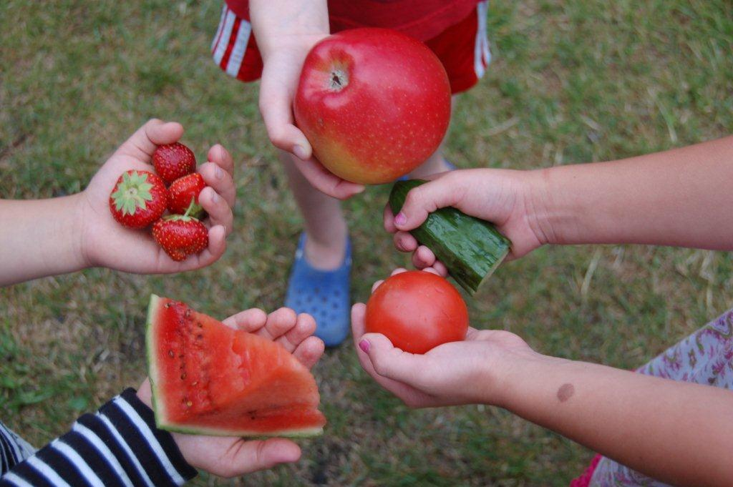
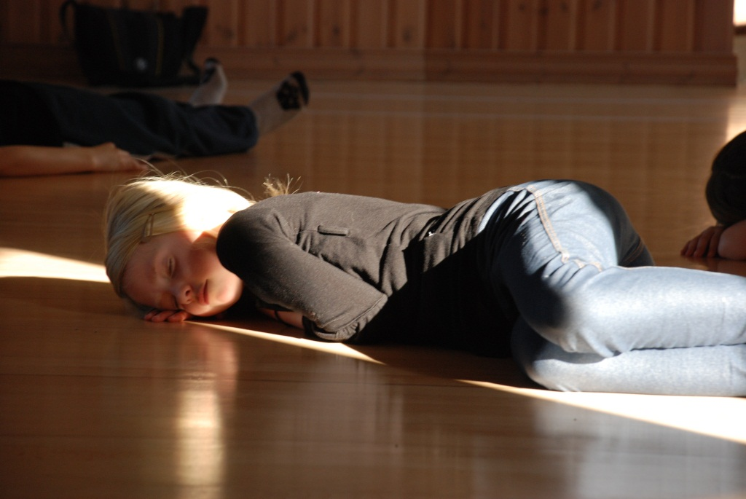
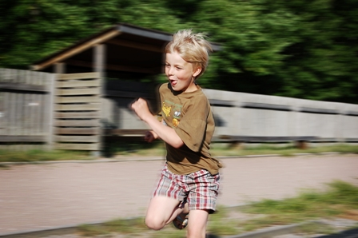
ALLT HÄNGER IHOP
En balanserad helhet med:
fem nävar frukt och grönt varje dag
fysisk aktivitet
tillräckligt med sömn
Det är gott att äta
Roligt att röra på sig
Skönt att sova

Slide 3
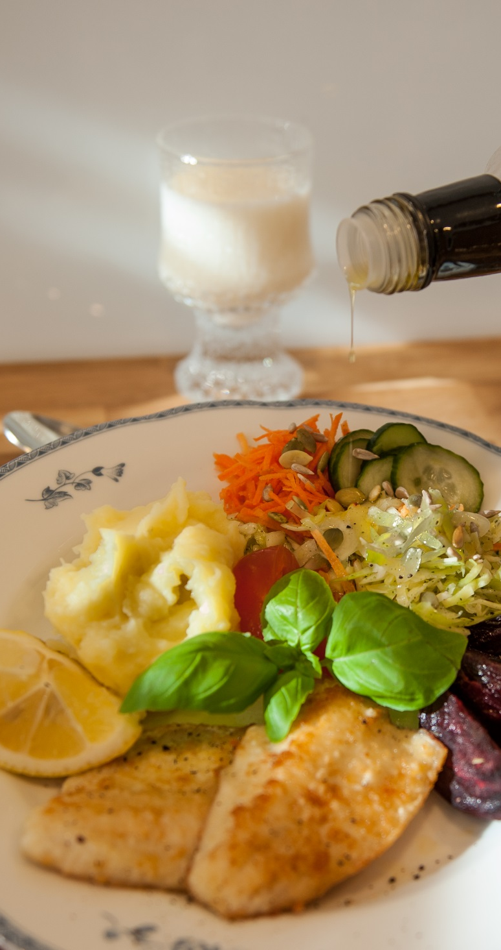
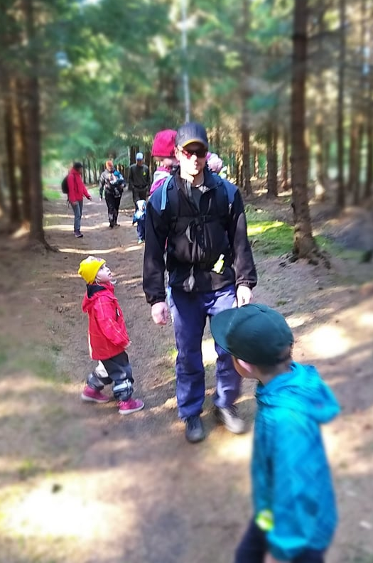
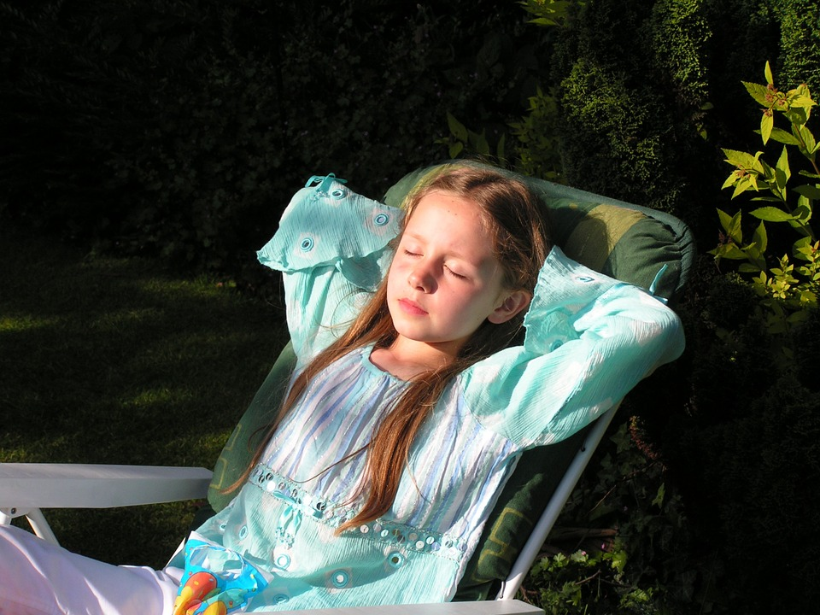
Vad mår du bra av?
Notes:
Vad mår du bra av? Vila, sömn, rörelse och mat regelbundet och varierat är viktiga byggstenar för att må bra.

Slide 4
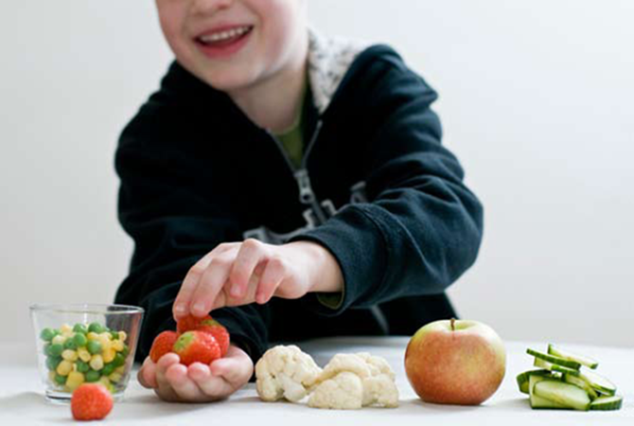
Fem nävar om dagen!
Notes:
Gimme5 kommer från engelskans ”ge mig fem” och syftar på antalet rekommenderade portioner frukt, bär och grönsaker. Barn och unga rekommenderas äta fem nävar frukt och grönt om dagen. Potatis räknas däremot inte med som en portion och inte heller juice.

Slide 5
Lägga till, inte ta bort
Vuxnas ansvar att frukt och grönt finns tillgängligt.
Fokusera på vad som är bra för oss. Det är alltid lättare att sträva efter något än att avstå från något.
Ett ökat frukt och grönsaksintag ger automatiskt positiva effekter:
  du äter mindre onyttigt
  blodsockret och humöret hålls stabilare, vilket även påverkar den psykiska hälsan
  du känner dig friskare!
Notes:
Inspirera föräldrarna

Slide 6
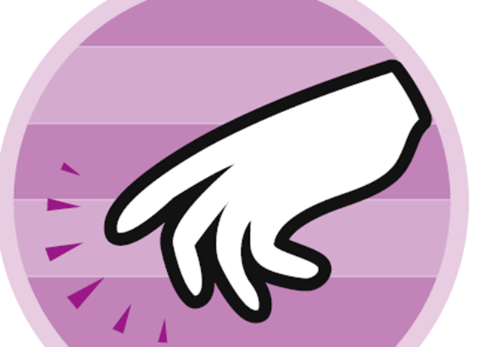




Att lära känna sina sinnen
Notes:
Barnens smakupplevelser har förenklats vilket har lett till ensidiga matvanor.
Barnen tränar och lär känna sina sinnen genom att smaka, lukta, känna, lyssna till och se på mat och livsmedel.
På detta sätt kan man minska barnens förutfattade meningar om vissa livsmedel.
Om man redan på lågstadiet öppnar barnens ögon för olika livsmedel, har de lättare att äta mångsidigt som vuxna
Öppna upp varför jobba mot ensidiga matvanor? Smaksinnecellerna på tungan känner åtminstone 5 bassmaker; sött, salt, umami, surt och beskt.
Smaksinnet är individuellt. Smaker upplevs på olika sätt, alla upplever inte samma bassmaker i samma livsmedel (t.ex. Morot: sött, surt, beskt)

Slide 7
SAPERE-metoden
- att lära med alla sinnen
Utan ord är det svårt att beskriva en smakupplevelse
Utan smakupplevelse är det svårt att hitta orden
Notes:
Skapad av fransmannen Jacques Puisais
Sapere är latin och betyder ”att smaka, känna”
Arbeta mot den smaklikriktning som uppstått i västvärden
Barnen har allt svårare att acceptera olika smaker, Tex. beska och syrliga
Smakklasser började i Frankrike 1972
1994 kom metoden till Sverige och fick positiv respons, bland annat Livsmedelsverket har skrivit en bra lärarhandledning
Metoden har också används i Finland bland annat i Jyväskylä 2004-2005. Salapoliisikoira sapere ja koekeittiö

Slide 8
Syftet med Sapere-smakskola
Att lära känna sina sinnen och sin egen smak
- Jag har rätt till min egen smak
Att träna sin förmåga att uttrycka sig verbalt
- Jag lär mig tala och diskutera
Att våga prova nya produkter och rätter
- Jag vågar prova
Att öka variationen i det man äter
- Jag vill variera
Att utvecklas till en medveten konsument
- Jag vet vilken kvalitet jag vill ha

Slide 9
Vilken frukt och vilken grönsak tycker du mest om?
Fem i topp frukter och grönsaker bland pojkar och flickor i åk 3-4 i några skolor:
Frukt Grönsaker
Jordgubbar Gurka
Melon Morötter
Vindruvor Gröna ärtor
Äpple Tomat
Mandarin Sallad
Notes:
ÖVNING: Gallup, tabeller, synliggöra i klassen, matematiken. Egen liten undersökning, kanske sätta på väggen i klassen. Laga fruktsallad tillsammans på favoritfrukter eller något med favoritgrönsaker.

Slide 10
Känselpåsar med hemlig frukt eller grönsak-övning
Första påsen: Låt alla i tur och ordning stoppa in handen i påsen och beskriva hur det känns. Ta hjälp av orden på lapparna om du vill och fundera tillsammans vilka ord som passar och vilka inte.
Andra påsen: Välj en person i gruppen som stoppar in handen och beskriver hur det känns för de andra som försöker gissa vad som finns i påsen. Du kan även titta in i påsen och beskriva hur det som är i påsen ser ut.
Notes:
ÖVNING: Sätt in en frukt eller grönsak i den hemliga påsen. Fortsätt leken med nya grönsaker eller frukter så länge det är roligt. Sätta in en bild.

Slide 11
Rangordna citrusfrukter i surhetsgrad-övning
Rangordna frukterna på en egen tallrik enligt hur sura du tror att de är, så att den du tror kommer att smaka mest surt är först och den du tror är minst sur sist. Gör detta utan att smaka, men använd gärna luktsinnet.
Diskutera med de andra, varför tror ni så? Alla har rätt till sin egen åsikt.
Smaka. Hur stämde gissningen? Vill du ändra på ordningen?
Notes:
ÖVNING: Skär upp ungefär fyra olika sorters citrusfrukter i små bitar så att bitarna räcker åt alla elever. Alla elever ska få en bit av varje frukt. Använd gärna lite varierade, t.ex. Apelsin, blodgrapefrukt, kumquat, lime, mandarin. Med de äldre barnen kan man använda PH papper för att se hur sura de är.

Slide 12
Våra smaklökar registrerar
Undersökningar har visat att det inte är så stor skillnad på smakkänslighet på olika ställen av tungan, men man kan uppleva skillnader:
Besk smak känns stark längst bak i munnen, på tungan och i svalget
Sur smak känns tydligt på sidan av tungan och i kinderna
Söta och salta smaker känns starkast längst fram på tungan
Vi känner en kombination av dessa smaker
Notes:
Smaksinnecellerna på tungan känner åtminstone 5 bassmaker; sött, salt, umami, surt och beskt.
Smaksinnet är individuellt. Smaker upplevs på olika sätt, alla upplever inte samma bassmaker i samma livsmedel (t.ex. Morot: sött, surt, beskt) Sött och salt är så vanliga smaker att vi vänjer oss vid dem redan som barn. Förtjusning för sött är medfött medans vi lär oss tycka om salt.
Svårare identifiera surt och beskt.

Slide 13
Luktsinne-övning
Välj en burk. Öppna burken och låt alla i tur och ordning få dofta på innehållet och säga vad doften påminner om. Väcker doften minnen av någonting?
Gör sedan på samma sätt med den andra och tredje burken. Låt gärna någon annan börja denna gång.
Notes:
Gör doftburkar, förslag på hur du gör doftburkar hittar du här: Gimme5 Tipshäfte www.folkhalsan.fi/barn/professionella/smakskola

Slide 14
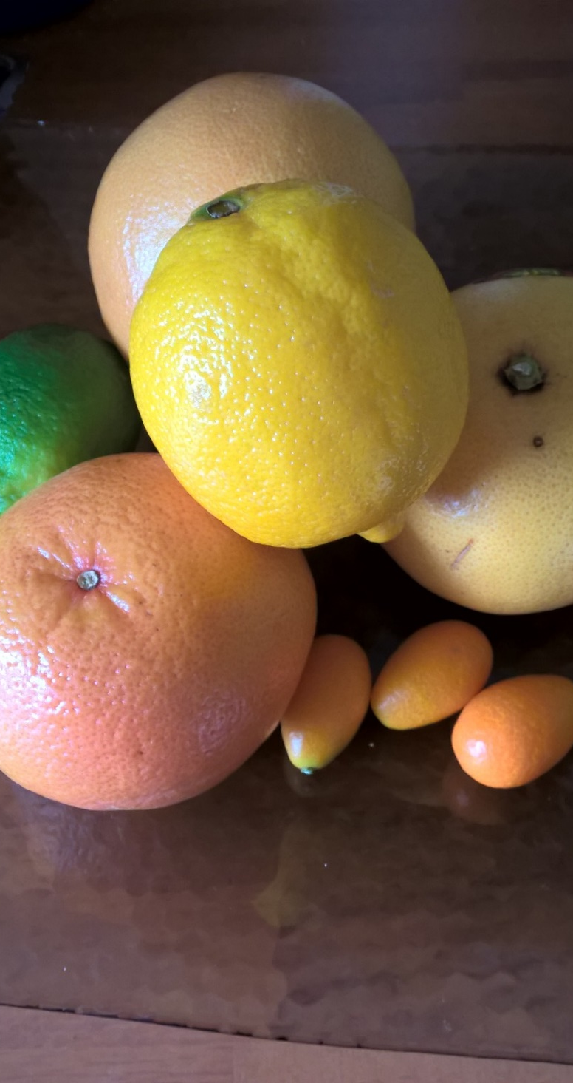
Känner du igen doften?
Vitlök
Citron
Lök
Kanel
Apelsin
Palsternacka
Morot
Kardemumma
Ingefära
Kaffe
Kålrot
Lime
Saffran
Pumpa
Mossa
Björk
Rönnbär
Kakao
Äpple
Gurka
Jord
Notes:
Gör doftburkar, förslag på hur hittar du här: Gimme5 Tipshäfte www.folkhalsan.fi/barn/professionella/smakskola
vilka minnen väcker dofterna? Kan ni tillsammans beskriva dem och sedan klura ut vilka det är i burarna? Finns någon av dofterna på bilden med?

Slide 15
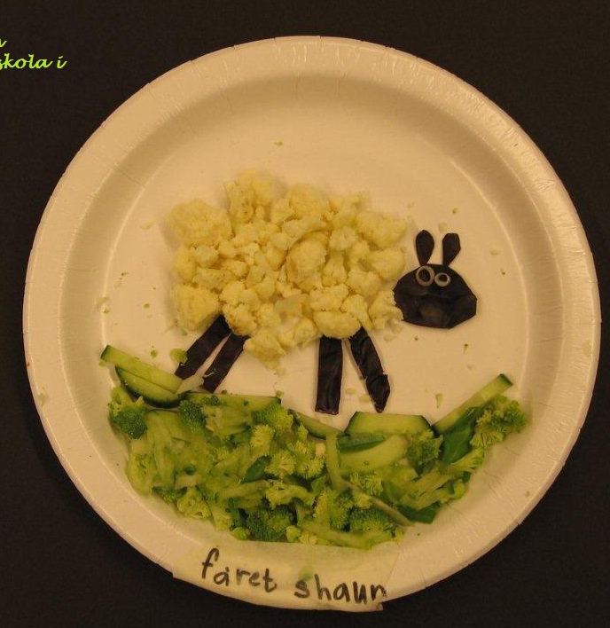
Gör konstverk av grönsaker:
Grönsaker (till exempel rödlök, rödkål, fänkål, blomkål, kålrot, gurka, morot, rädisor, paprika, squasch
Papperstallrikar, knivar, skärbräden, skalare
Vi bekantar oss med grönsakerna
Vi gör konstverk av dessa grönsaker på en tallrik. Låt fantasin flöda och använd olika färger och konsistenser. Hitta även på ett namn till ditt konstverk.
Notes:
Gimme5 Tipshäfte www.folkhalsan.fi/barn/professionella/smakskola

Slide 16
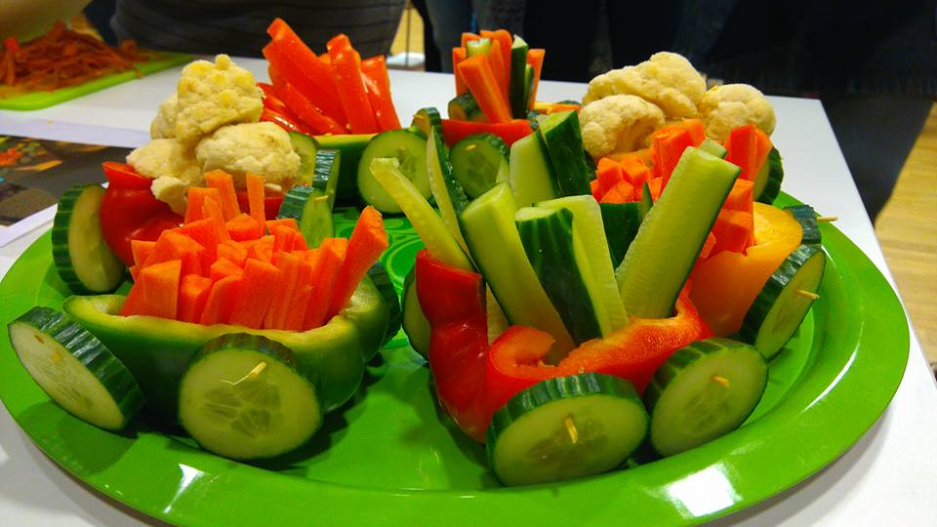
Förslag på hälsofrämjande insatser i skolan:
  Skördefest. Låt eleverna konkret laborera med hur mycket fem nävar är.
  Trivseln i skolmatsalen, involvera alla
  Salladsbuffé vid skollunchen.
  Godisfri skola. Fira på t.ex. med frukter.
  Tallriksmodellen
  Hälsosamma mellanmål, fruktstunder
  Temadagar. Lingonplockningsdag
  Föräldrakväll
  Hälsomässa
  Hälsologg
  Butiksbesök
  Gör egna ”må bra-tips”
Notes:
Varifrån kommer frukterna, grönsaker . Värma t.ex. Blåbärssoppa ute på temadag

Slide 17
Roliga spel och uppgifter
www.ruokatutka.fi/sv/exercises/energimataren/
Testa din energimätare
Notes:
Här hittas mera Mat och hälsa kopplat till läroämnen https://www.ruokatutka.fi/sv/innehallssokning/?audiences=&themes=mat-och-halsa&subjects=

Slide 18
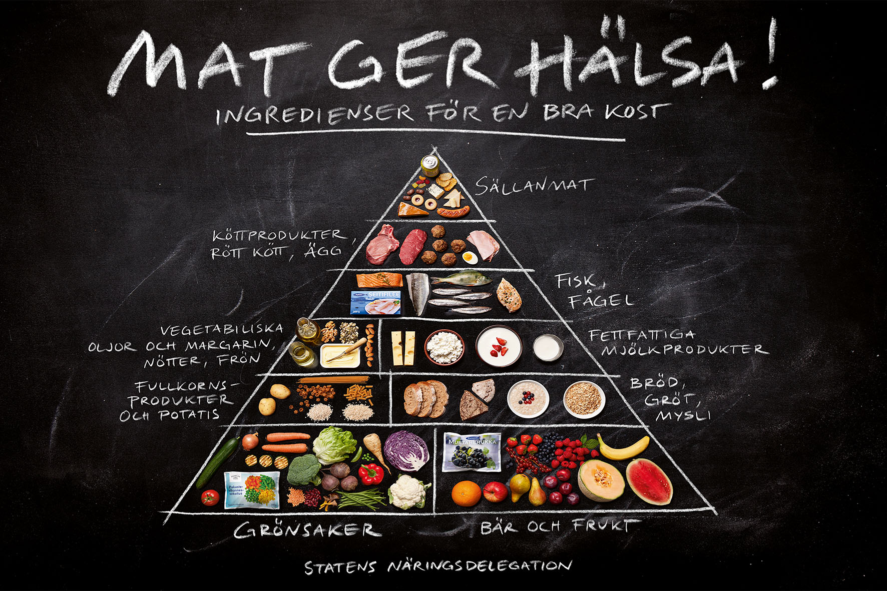

Slide 19
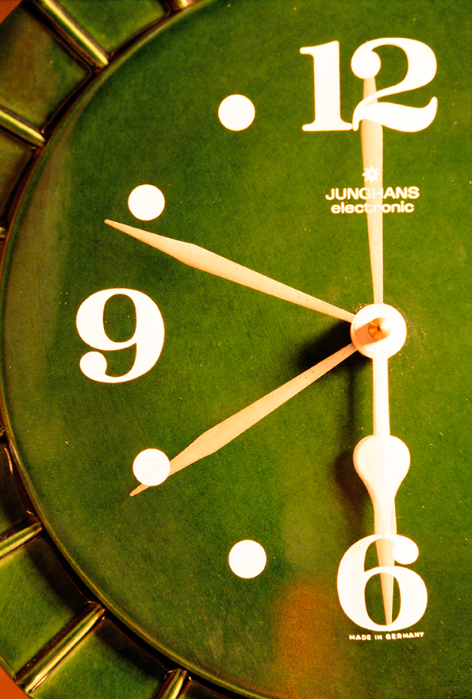
Att äta regelbundet
Frukost, lunch, mellanmål, middag, kvällsmål
Om man äter med jämna mellanrum hålls blodsockret på en balanserad nivå och sjunker inte för lågt
Glöm inte frukosten, den ger dej energi!
Kom ihåg att du behöver mera mat om du sportar mycket!
Om kroppen går på sparlåga, äter för lite, kan du få: huvudvärk, koncentrationssvårigheter, trötthetskänslor och sämre immunförsvar

Slide 20


Slide 22
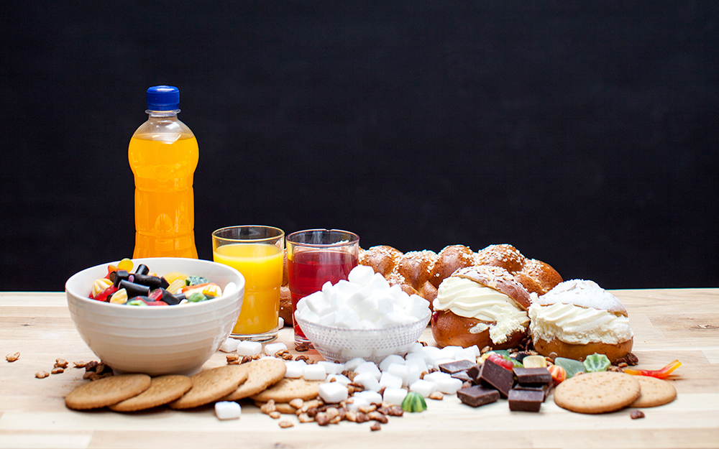
Sällanmat-vad är det?
Notes:
Vad betyder sällanmat? Hur mår du om du ätit för mycket sällanmat? Det är okej att unna sig sällanmat ibland också!

Slide 23
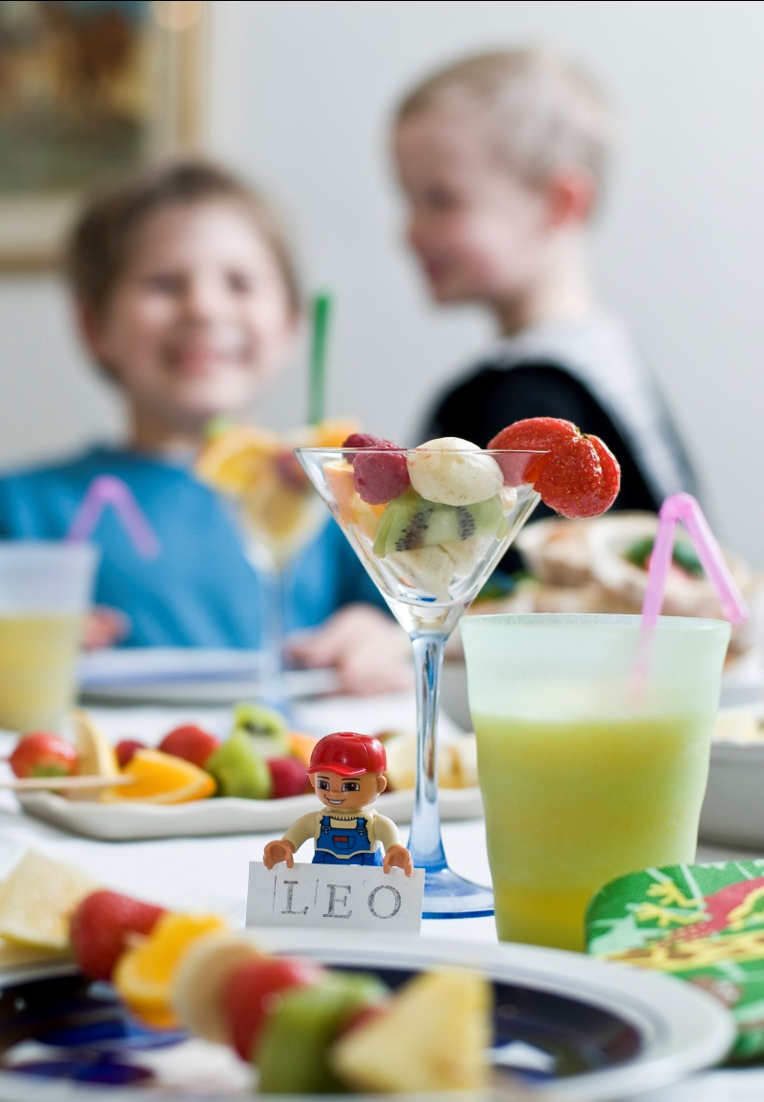
Utrymmet, max för en vecka barn 6-9 år
100 g chips
33 cl läsk
En glasstrut (45 g)
1 chokladbit (28 g)
Två skivor vetelängd (80 g)
Notes:
Vad betyder sällanmat? Hur mår du om du ätit för mycket sällanmat? Det är okej att unna sig sällanmat ibland också!

Slide 24
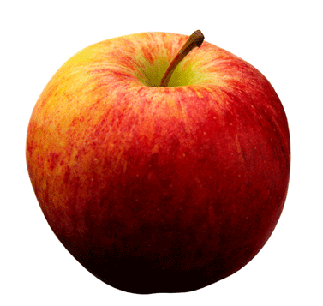
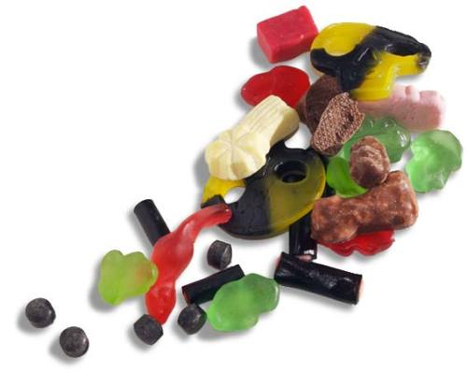
8 äpplen motsvarar 100 g godis i sockermängd

Slide 25
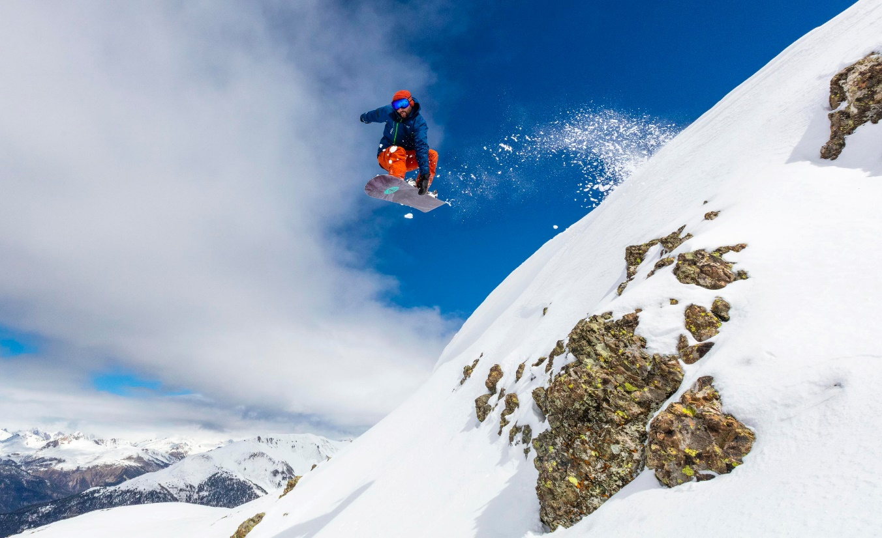
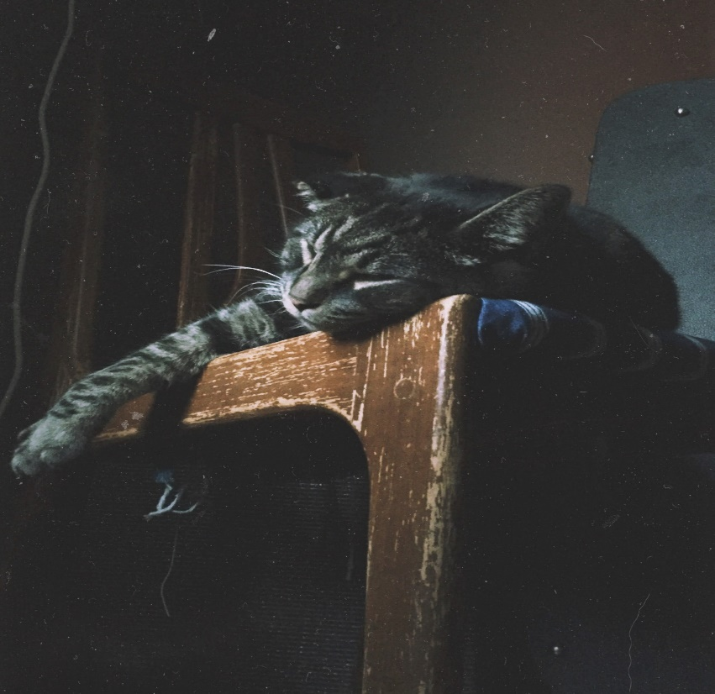
Allt som rör sig behöver energi – också du!
Bilder: Unsplash
Notes:
Vem behöver mycket energi? Vilken typ av energi behöver du för att växa, röra på dig och lära dig nya saker?

Slide 26
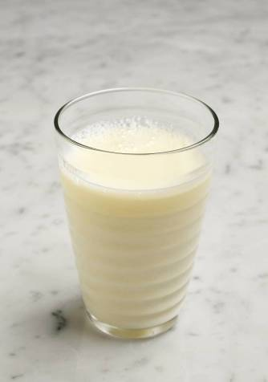
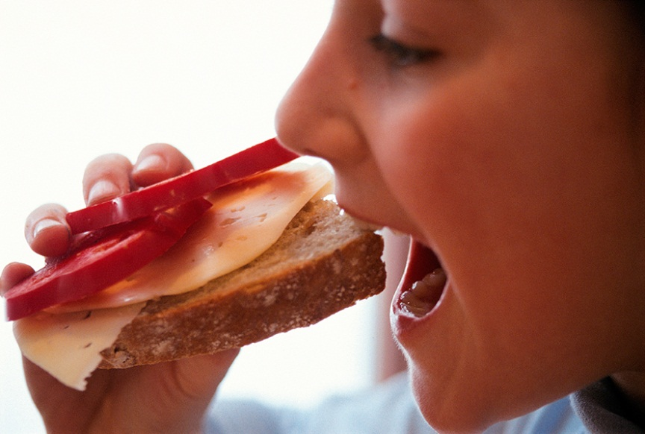
Behöver vi energidrycker?
Nej, en smörgås, en frukt och ett glas mjölk är ett bättre mellanmål!
Notes:
Varför orkar du bättre om du äter ett riktigt mellanmål?

Slide 27
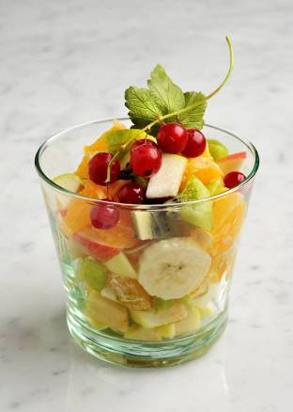
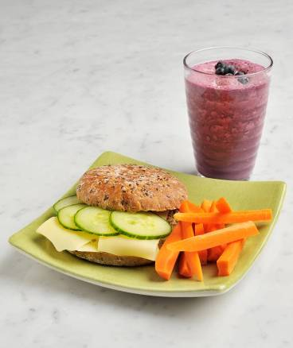

Vad brukar du äta till mellanmål?
Bilder:
Notes:
Vilket mellanmål är din favorit?

Slide 28

Utflykt till butiken
Retki kauppaan | Ruokatieto Yhdistys
Notes:
Retki kauppaan | Ruokatieto Yhdistys

